Slide 1
Годовой жизненный цикл земноводных
Перемещение к
местам зимовки
Спячка
Активный образ жизни
Весна
Лето
Осень
Зима
Развитие и
размножение

Slide 2

Размножение и развитие земноводных

Slide 3
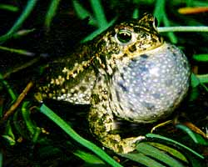
ВЕСНА
Миграции к водоемам
Весенние «песни»
У самцов хватательный рефлекс
Оплодотворение наружное

Slide 4


Стратегии размножения
1
Икры много
Забота о потомстве ?
2
Икры мало
Забота о потомстве ?

Slide 5
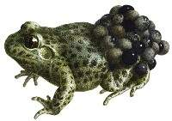

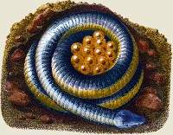
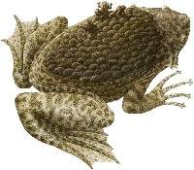
Вторая стратегия
Самец жабы-повитухи
носит икру на бедрах.
Самка рыбозмея
защищает
икру в норе.
Суринамская пипа
вынашивает икру
в ячейках кожи.
Квакша филломедуза
строит для икры
гнездо из листьев.

Slide 6
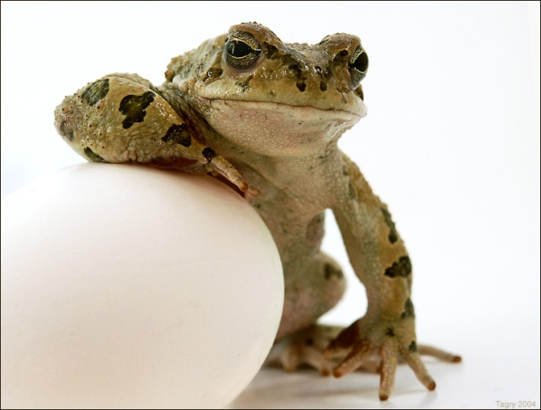
???
икра
Какие условия
необходимы
для развития
оплодотворенной
икринки

Slide 7
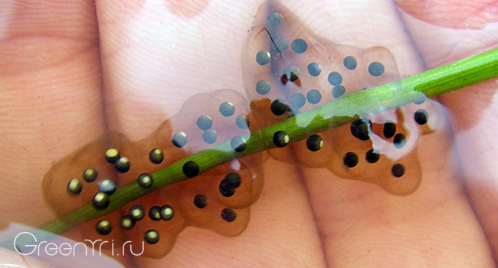
Кислород
Питательные вещества
Тепло

Slide 8
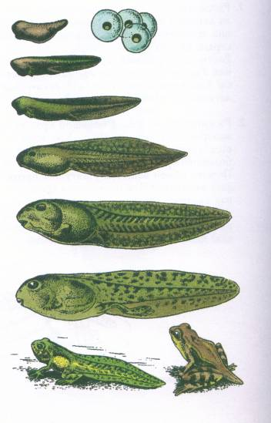
Развитие земноводных
Икра = яйца
Головастик=личинка
Молодое животное

Slide 9
Сравнение взрослой лягушки и головастика
Характеристика | Лягушка | Головастик
Среда обитания
Органы передвижения
Отделы тела
Камеры сердца
Кругов кровообращения
Органы дыхания
Пища
Боковая линия
Водная, наземно - воздушная
Водная
2 пары конечностей
Плавники
Голова, туловище
Голова, туловище, хвост
3
2
Кожа, лёгкие
Животная
Нет

Slide 10

Развитие земноводных

Slide 11
Сравнение взрослой лягушки и головастика
Характеристика | Лягушка | Головастик
Среда обитания
Органы передвижения
Отделы тела
Камеры сердца
Кругов кровообращения
Органы дыхания
Пища
Боковая линия
Водная, наземно - воздушная
Водная
2 пары конечностей
Плавники
Голова, туловище
Голова, туловище, хвост
3
2
2
1
Кожа, лёгкие
Жабры
Животная
Растительная
Нет
Есть

Slide 12
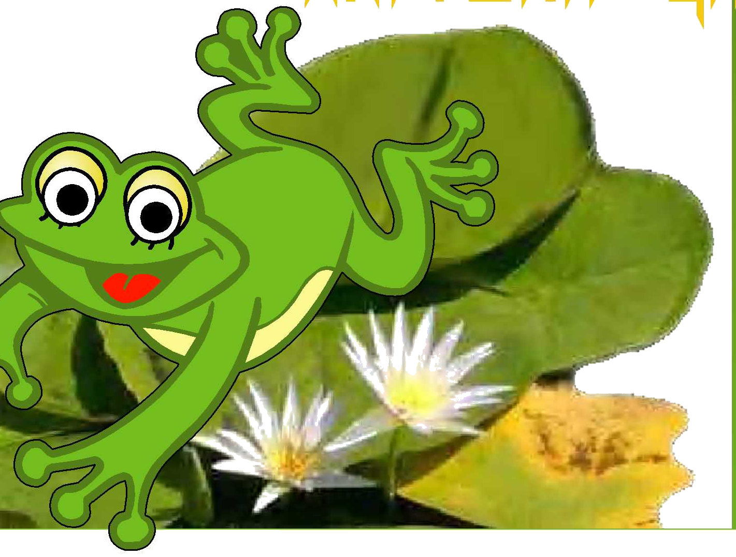
Биологическая задача
КАКИЕ ВЫВОДЫ МОЖНО СДЕЛАТЬ?
В аквариуме кабинета биологии из икры вылупились головастики. Их было так много. Для того чтобы им всем хватало еды Петя часто подсыпал корм, но головастики к нему не притрагивались.
Во время отпадения хвоста головастики не питаются

Slide 13
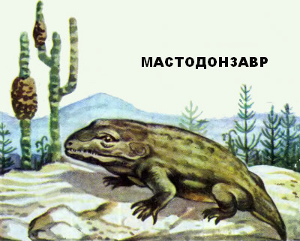
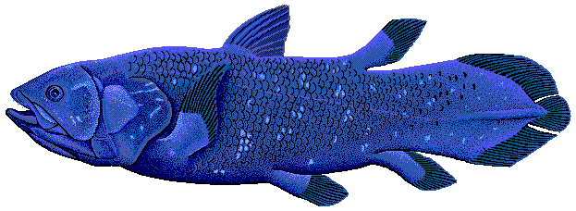
Происхождение земноводных
Древние Земноводные
Костистые
Хрящевые
Кистепёрые
Рыбы

Slide 15
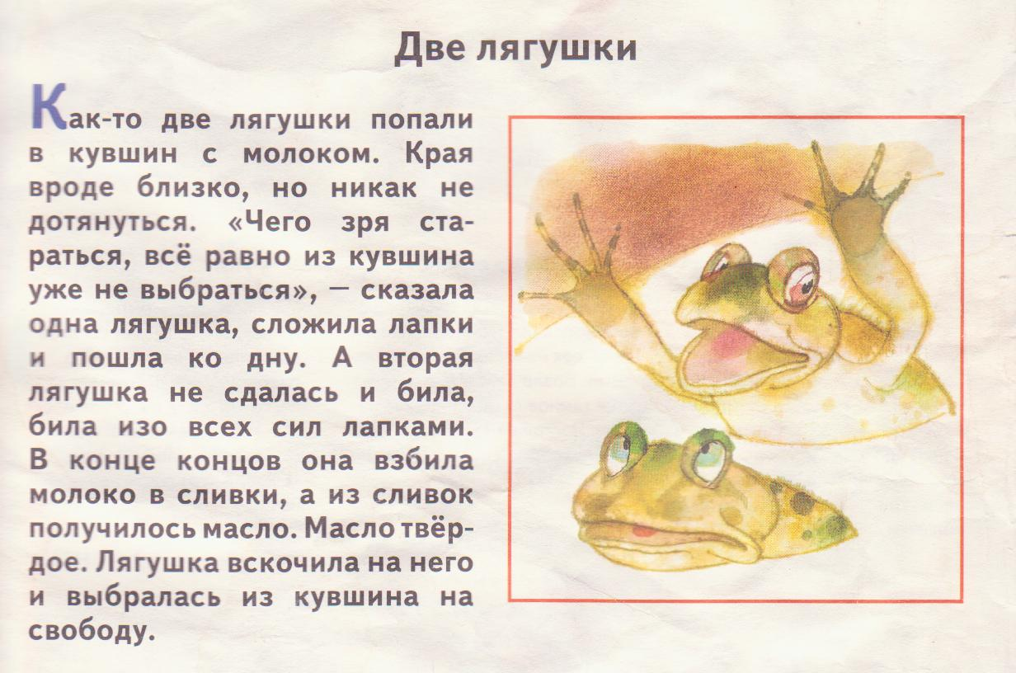
Биологическая задача
подсказка
Почему легенда не правдива?
Сердце у лягушки 3 х камерное!!!

Slide 16
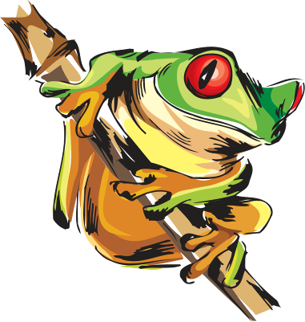

Составьте название земноводных.
Я ШАГ ЛУГ
КОЛ ИВА СТОГ
РАНА САД МОЛ
ЖАР ЯК ЛЕН
ВАШ КАК
Кто лишний и почему???

